Slide 1


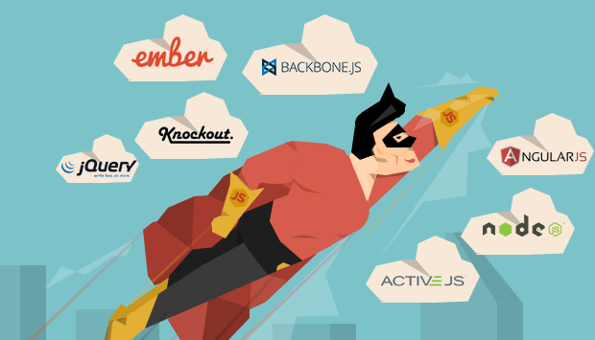
CMS и Фреймфорки

Slide 2
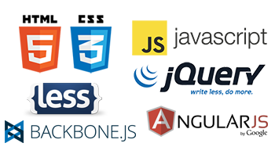
ЧТО нам нужно узнать
1
Что такое фреймворк
2
Распространенные JavaScript фреймворки

Slide 3

Установка CMS WordPress
Где взять ВП?
важно отличать официальные сайты
Куда заливать?
как пользоваться фтп
Где взять темы?
официальные и не официальные сайты обменники
Как настраивать?
плагины, виджеты, страницы, записи
WordPress — система управления содержимым сайта с открытым исходным кодом; написана на PHP; сервер базы данных — MySQL; выпущена под лицензией GNU GPL версии 2. Сфера применения — от блогов до достаточно сложных новостных ресурсов и интернет-магазинов.

Slide 4

Фреймворки
JS-framework’и — это инструменты для построения динамических веб/мобильных/настольных приложений на языке Javascript. Как и к любым другим инструментам, разработчики прибегают к использованию js-фреймворков там, где невозможно/очень сложно/очень долго выполнять задачу обычными средствами. В подавляющем большинстве случаев, фреймворки используются для написания, так называемых, Single Page Applications. Т.е. все, что проиходит на сайте, проиходит на одной страничке, без прямого перехода с нее.

Slide 5
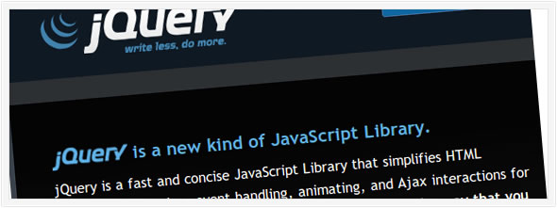
jQuery
Примеры известных сайтов на базе этого фреймворка: Digg, BBC, Dell, IsoHunt, Break.com,TinyPic, eMusic, Box.net
jQuery – самая популярная и распространенная библиотека на JavaScript, фокусирующаяся на взаимодействии JavaScript и HTML. Также jQuery предоставляет удобный API по работе с AJAX. Данный фреймворк один из первых удачно реализовал принцип ненавязчивого JavaScript.
Для желающих получить более продвинутые UI-эффекты такие, как масштабирование, сортировка, поддержка drag and drop, и стандартные виджеты, такие как закладки, слайдер, прогрессбар и т.д., рекомендуется использовать родственную библиотеку jQuery UI

Slide 6
jQuery
Загружать jQuery желательно с официального сайта. Уже на первом экране будут ссылки на свежие версии jQuery 1.x и 2.x, в сжатых и не сжатых вариантах. Чтобы закачать файлы по этим ссылкам, нужно кликнуть по ним правой клавишей и выбрать "Сохранить ссылку как".
После того как вы скачали нужный файл с jQuery, нужно закачать его на сервер, где располагается ваш сайт и подключить его на страницы своего сайта, прописав до него путь:
<!DOCTYPE html>
<html>
<head>
<script src="/js/jquery.min.js"></script>
...
</head>
<body>
...
</body>
</html>
Существует альтернативный вариант подключить jQuery на страницы вашего сайта (не закачивая библиотеку на сервер). Можно подключить библиотеку, которая находится не на вашем сервере, а на серверах CDN. Существуют несколько таких хранилищ, наиболее известные и надежные из них Google CDN, Microsoft CDN, а так же CDN который организовали создатели jQuery.
Подключить jQuery с CDN не сложнее, чем со своего сервера — необходимо просто прописать соответствующий путь до него. Вот например как подключается библиотека с официального CDN jQuery:
<!DOCTYPE html>
<html>
<head>
<script src="http://code.jquery.com/jquery-1.8.3.js"></script>
...
</head>
<body>
...
</body>
</html>

Slide 7
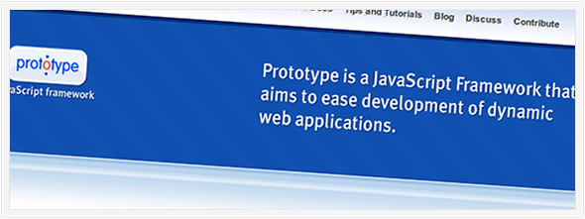
Prototype JS
Второй по популярности JS-фреймворк, который существенно упрощает работу с AJAX и некоторыми другими продвинутыми JS-возможностями. Несмотря на его доступность в виде отдельной библиотеки, он чаще всего используется программистами вместе с Ruby on Rails, Tapestry, script.aculo.us и Rico.
Примеры известных сайтов на базе этого фреймворка: CNN, The New York Times, Apple,Fox News Channel, Last.fm, Twitter, Hakia.

Slide 8
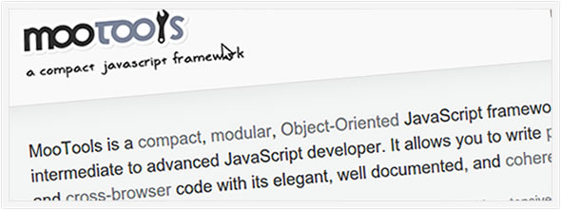
Mootools
MooTools используется в CMS Joomla, поэтому таких сайтов чрезвычайно много.
MooTools является модульным, объектно-ориентированным фреймворком. Он очень похож в своем подходе к дизайну ядра на jQuery и Prototype – он не включает в себя UI-контролы и виджеты, ограничиваясь минимальным набором эффектов и возможностей. Но, несмотря на такой здоровый минимализм, этот фреймворк содержит очень интересный плагин MooTools.More.js, который на самом деле несколько больше чем просто плагин: он позволяет очень сильно наращивать возможности сторонними библиотеками, и имеет при этом очень интересные дополнения для манипуляций с массивами, датами, хэшеми, строками и т.д. Нас очень впечатлила возможность локализовать англоязычный синтаксис языка самого mootools на любой национальный язык, что позволяет программировать на нем максимально комфортно, например, на русском языке.

Slide 9

Angular.JS
HTML отлично подходит для описания статичных документов, но спотыкается при попытке описать динамические виды в веб-приложениях. AngularJS позволяет расширить синтаксис HTML. В результате код получается выразительным, читаемым, и легко поддерживается.
http://angular-doc.herokuapp.com/
Angular.js на данный момент является самым популярным фреймворком, разработка которого поддерживается парнями из Google. Помимо богатой стандартной библиотеки, для "ангуляра" написано много пользовательских расширений, с частью которых мы познакомимся в пределах этой серии статей. Есть даже специальный фреймворк поверх Angular.js, который значительно облегчает написание кроссплатформенных мобильных приложений: http://ionicframework.com.

Slide 10
Братья по духу
Flight (http://goo.gl/kf5dV) – новый проект от команды Twitter. Предыдущий их проект (Twitter Bootstrap) до сих пор почует на лаврах и судя по всему Flight рано или поздно к нему присоединиться. Тем более, что полюбить его есть за что: компонентный подход; не требует выбора определенного подхода для отображения данных; в основе лежит событийная модель (для связи между компонентами), поддержка функциональных примесей и другие полезные плюшки.
Backbone (http://backbonejs.org) – библиотека заинтересует заядлых любителей jQuery, которые устали разгребать тонны неструктурированного js кода. Backbone поможет навести порядок и разгрузить искусственно усложненные решения.
CanJS (http://canjs.com/) – один из самых легковесных и простых js-фреймворков, признанных упростить разработку web-приложений. Из коробки CanJS прекрасно уживается с популярными JS библиотеками jQuery, Zepto, Mootols, Yui, Dojo.
Ember (http://emberjs.com/) – mvc-фреймворк с низким порогом вхождения. Функционал бедней, чем у Backbone, но и разобраться новичкам с ним значительно проще. Из главных преимуществ, стоит выделить наличие функционала упрощающего рутинные операции. Для многих вещей кода писать требуется меньше, чем скажем для Backbone.
KnockoutJS (http://knockoutjs.com/) – пропагандирует модель MVVM, хвастается шикарной реализацией биндингов, хорошей производительностью и нетребовательностью к сторонним библиотекам.

Slide 11
Ссылки
Treejs.org
http://cssdeck.com/
http://roxik.com/
http://jqueryui.com/

Slide 12
ДЗ
Залить через Filezilla шаблон HTML и заполнить его.
Залить новый шаблон WP и заполнить его
Подключить новый слайдер WP
Подключить jQuery
Подключить ангуляр
Скриншот кода выложить и скриншот запущенного сайта

